Slide 1
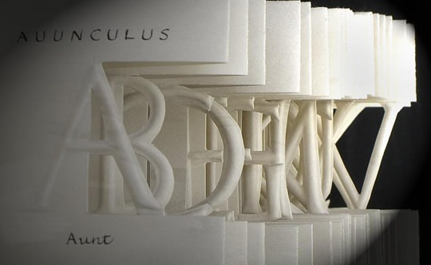
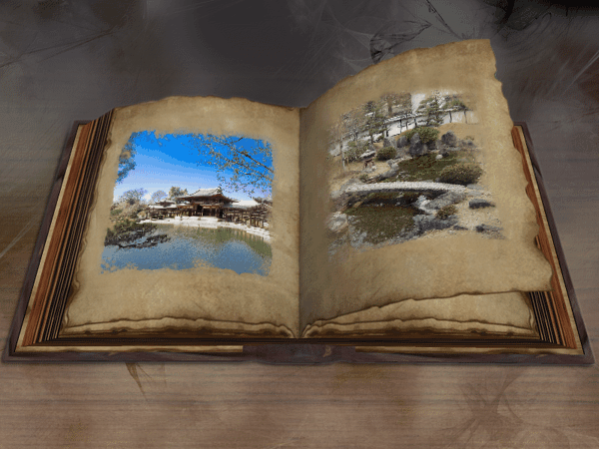
Самые необычные книги мира
Составила: Носкова Диана

Slide 2

Цель
Познакомить с самыми необычнами книгами мира

Slide 3

Гипотеза
Думаю , что таких книг быть не может так , как они самые очень необычные.

Slide 4
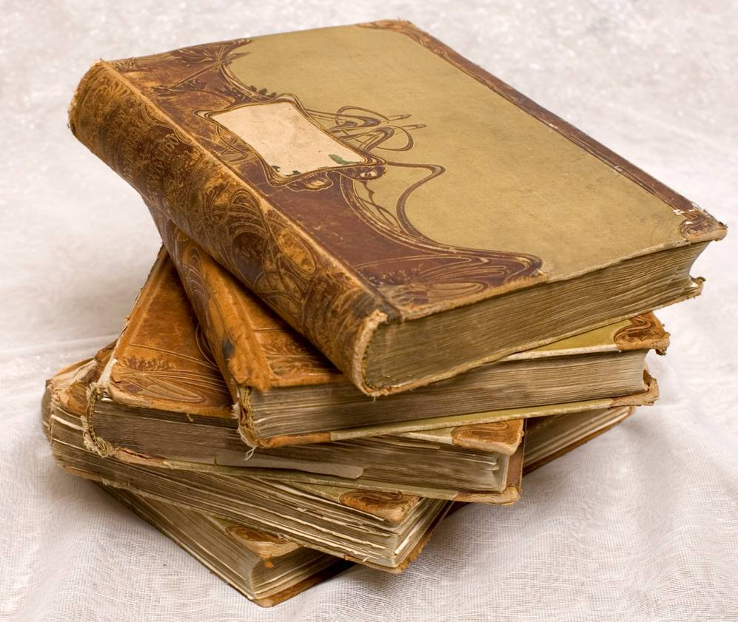
ЗАДАЧИ
Познакомится с книгами.
Определить есть ли такие книги.
И где они находятся.

Slide 5
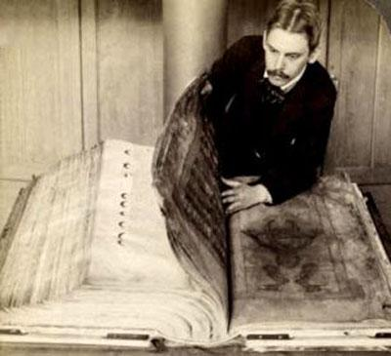
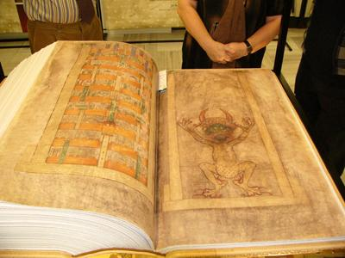
Самая большая книга «Библия Дьявола». До сих пор не установлено авторство этой загадочной гигантской книги. Согласно легенде, её написал проклятый монах, которого заперли в келье за нарушение принципов данных перед Богом. В заточении он поклялся за одну ночь написать самую большую рукопись в мире. Когда монах понял, что выполнить свой обет не в состоянии, то стал молиться Сатане, и тот услышал молитвы несчастного...

Slide 6
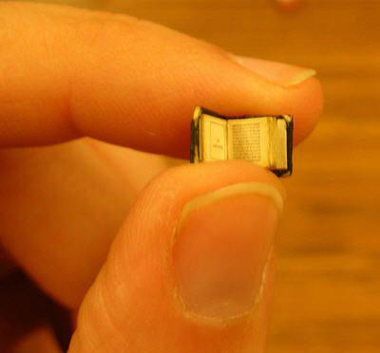
Самая маленькая книга в мире — Новый Завет. Книга по размеру сравнима с крупинкой соли. Разобрать текст второй части Библии невооруженным глазом практически невозможно — чтобы прочесть эту книгу, необходимо 600-кратное увеличение. Создал книгу Анатолий Кононенко из г. Омска.

Slide 7
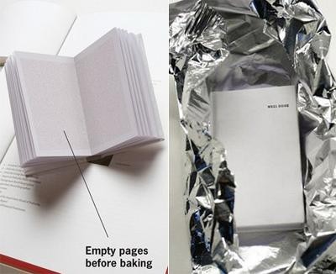
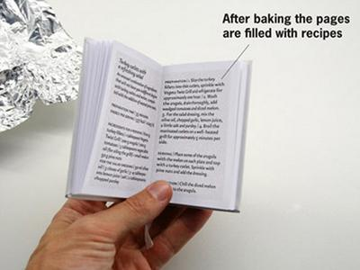
Поваренная книга, которую нужно запечь в духовке Обычно сначала открывают поваренную книгу, а потом духовку, чтобы запечь там что-нибудь, вычитанное на страницах книги. Но хорватские книгоиздатели решили вывернуть этот процесс наизнанку. Они создали поваренную книгу под названием Well Done, которую нужно сначала запечь в фольге в духовке, чтобы на ее страницах появились рецепты блюд.

Slide 8
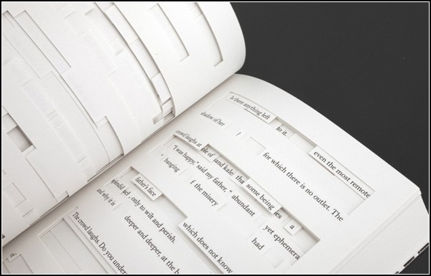
Дырявая книга Американский писатель Джонатан Сафран Фоер решил наглядно показать, что такое гипертекст. Поэтому его новая книга под названием «Tree of Codes» сплошь дырявая.

Slide 9
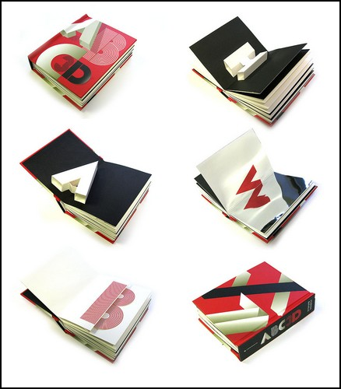
Трехмерный алфавит. Все знают, что лучше всего мир познается в игровом режиме. Вот и алфавит лучше всего учить, как оказывается, при помощи трехмерной азбуки ABC3D.

Slide 10
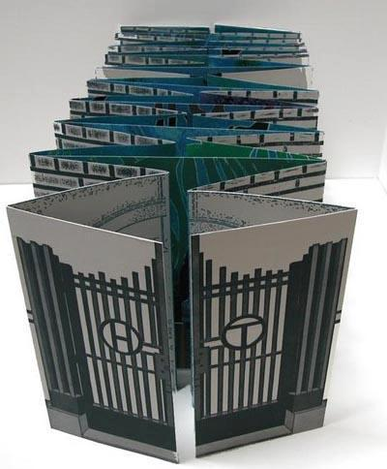
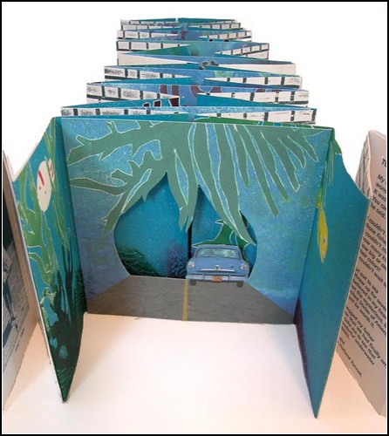
Тоннельная книга. У писателя, как и у любого человека, работающего за компьютером, может развиться т.н. «тоннельный синдром». Видимо, именно страдающий им человек создал книгу Tunnel Vision, в которой рассказал про тоннель, соединяющий Нью-Йорк и Нью-Джерси, его историю и современность. Очень наглядно получилось.

Slide 11

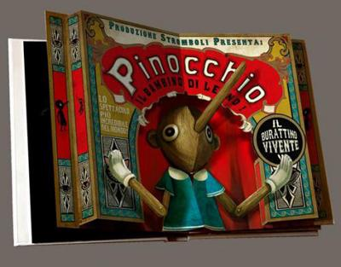
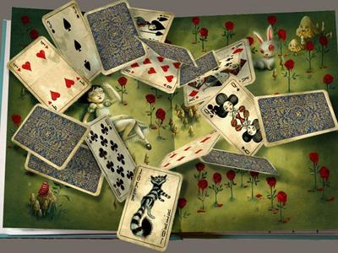
Трехмерные книги Французский художник-иллюстратор Бенжамин Лакомб (Benjamin Lacombe) делает настоящие, трехмерные книги, каждый разворот которых радует читателя новыми объемными чудесами. На данный момент, он уже создал дизайн для таких всемирно известных произведений как «Пиноккио», «Мадам Баттерфляй», «Алиса в Стране Чудес».

Slide 12
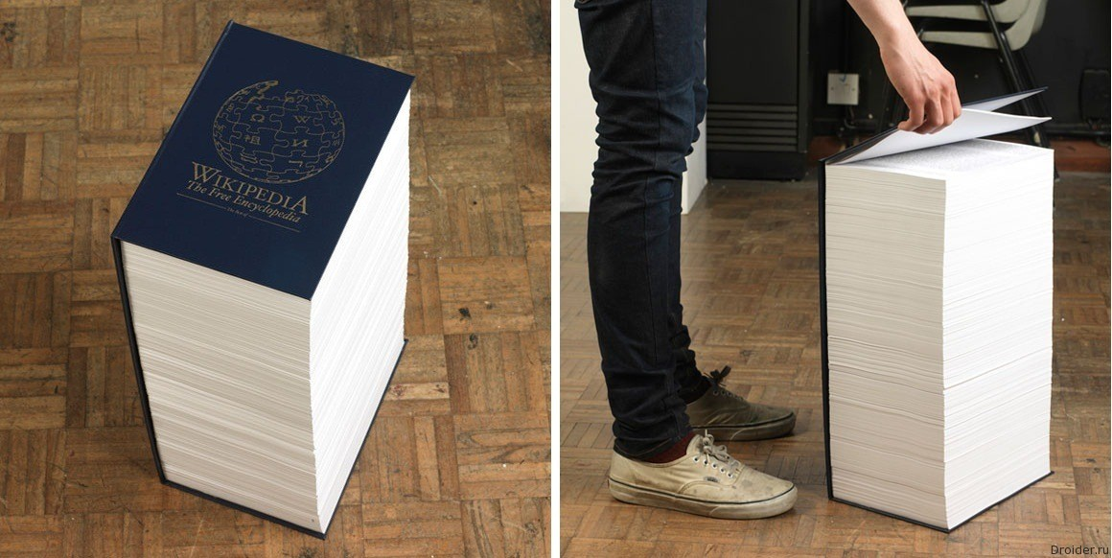
Бумажная Википедия На многих языках количество статей в Википедии уже давно значительно перевалило за количество статей в самых полных бумажных энциклопедиях на этих же языках. Вот потому она и невозможна в печатном экземпляре. По крайней мере, так казалось, пока дизайнер Роб Мэттьюс (Rob Matthews) не создал 5000-страничный том, состоящий из нескольких десятков тысяч самых посещаемых статей в английском разделе Википедии. Конечно, в этой книге нет никакой практической составляющей. Но зато очень наглядно передана сама суть электронной энциклопедии.

Slide 13
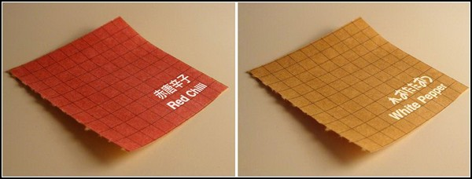
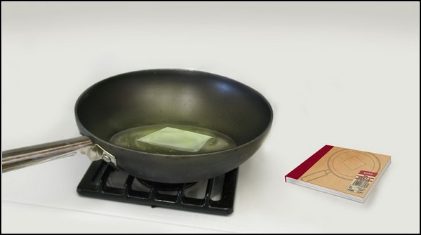
Книга-приправа Обычно всевозможные пищевые приправы и специи принято хранить в специальных баночках. Но дизайнер Ник Бамптон (Nick Bampton) предлагает использовать для этого книгу. Каждый ее листок будет содержать в себе некоторое количество специй. И для того, чтобы добавить их в блюдо, нужно всего лишь оторвать его и бросить на сковородку. Листок этот под действием температуры и влаги просто растворится в еде .

Slide 14
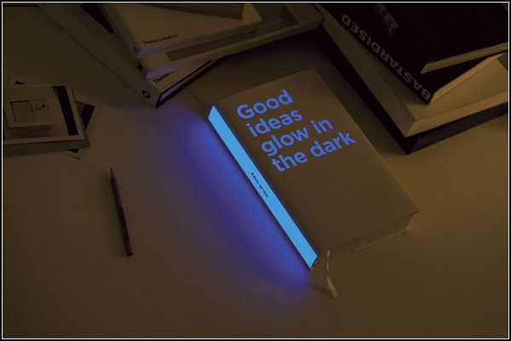
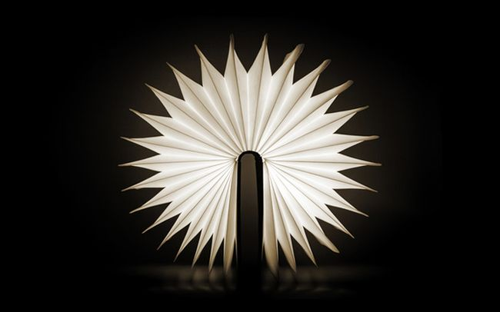
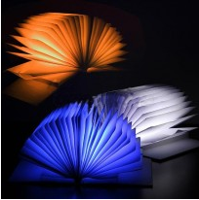
Книга-ночник Книга «Good Ideas Glow in The Dark» - это не совсем книга. Это ночная лампа, стилизованная под книгу, и предназначенная для того, чтобы ее поставить на книжную полку. Хотя ее также можно положить и на стол. Ведь в этой «книге» светится не только корешок, но и буквы на обложке.

Slide 15
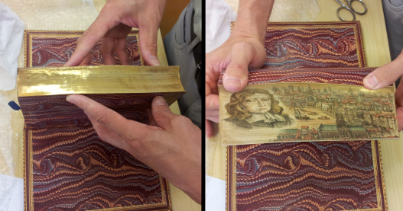
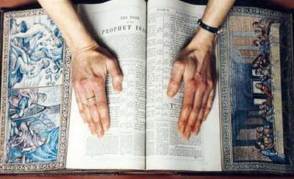
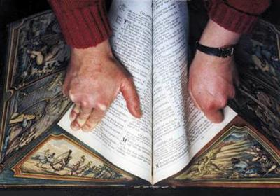
Книги-картины Мартина Фроста (Martin Frost) На страничные торцы этих книг нанесен рисунок, который полностью появляется при чтении, когда книга открыта, или когда ее страницы сдвинуты под определенным углом.

Slide 16
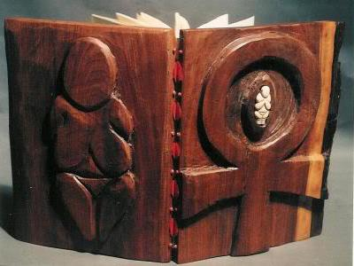
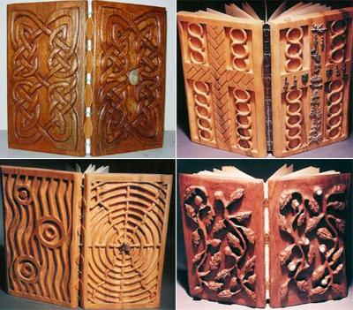
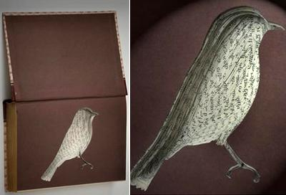
В подборке представлены настоящие рекордсмены книжного мира по оригинальности форм, материалу изготовления, содержанию и способу их чтения. Отдельные экземпляры представляют большую историческую ценность и не имеют рыночной цены.

Slide 17
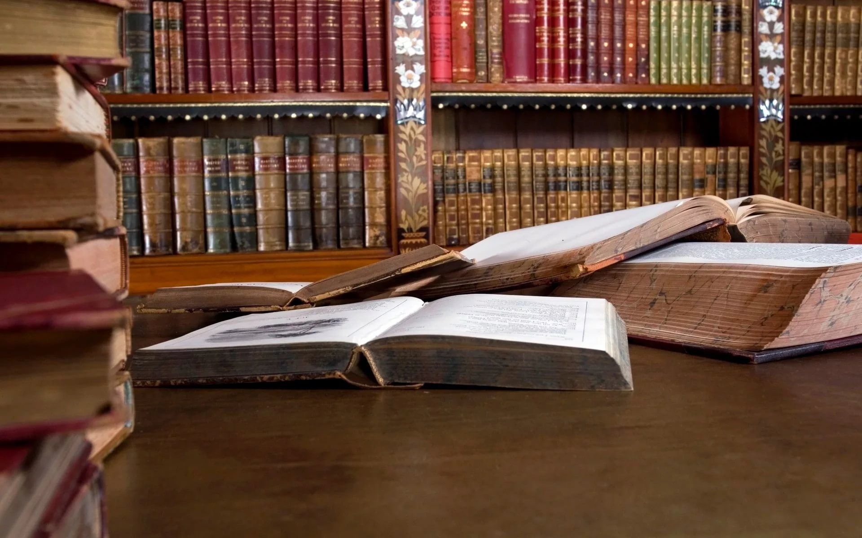
Заключение
Моя гипотеза опровергнута, потому что такие книги существуют

Slide 18

Спасибо за внимание!

